Slide 1
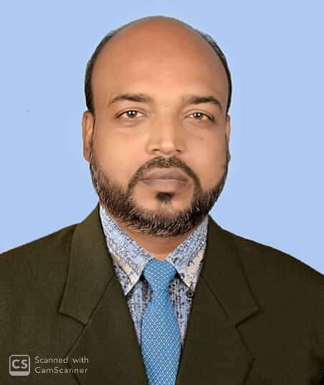
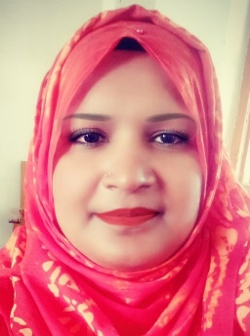
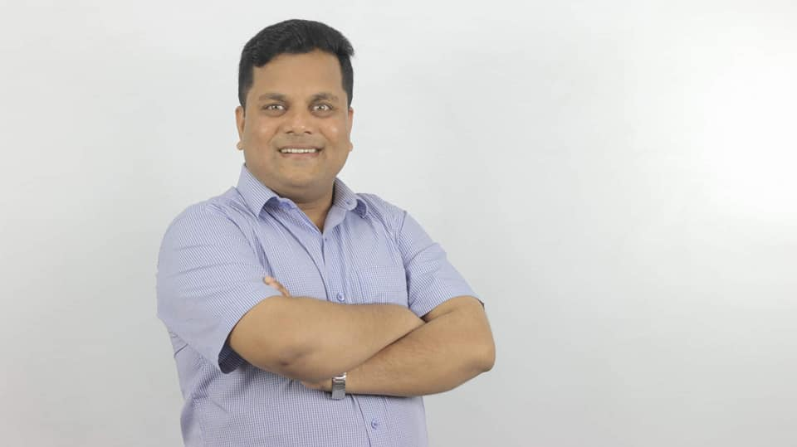
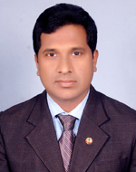
শামীমা আক্তার
নাজমুন্নাহার শিউলি
মাসুদ হাসান
মোঃ নূরবখ্‌ত মিয়া
সেরা কনটেন্ট
সেরা কনটেন্ট
সেরা উদ্ভাবক
নেতৃত্বের গল্প
ও
মাষ্টার ট্রেইনার
হাতে কলমে বিজ্ঞান শিক্ষা
টিচার্স কারিকুলাম গাইড
জীবন দক্ষতা শিক্ষা
মোবাইলঃ ০১৮১৫৪১১৭৬২
Email. mjahangirkaptai@gmail.com
অভিনন্দনে
মোহাম্মদ জাহাঙ্গীর আলম
সিনিয়র শিক্ষক
কাপ্তাই আল আমিন নুরিয়া দাখিল মাদ্রাসা
কাপ্তাই, রাঙ্গামাটি।

